Slide 1
Klima – Witterung – Wetter in den Alpen

Slide 2
Entwicklung

Slide 3
Zukunft
Abhängig von der Klimaerwärmung
ca. 2100 eintreten einer Wärmezeit
→ Man kann von steigenden Temperaturen ausgehen

Slide 4
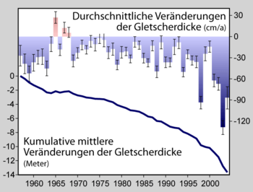
Heute
Rückgang der Eiskappen auf den Bergen
Viele Mikroklimata und Klimazonen

Slide 5
Klimazonen in den Alpen

Slide 6
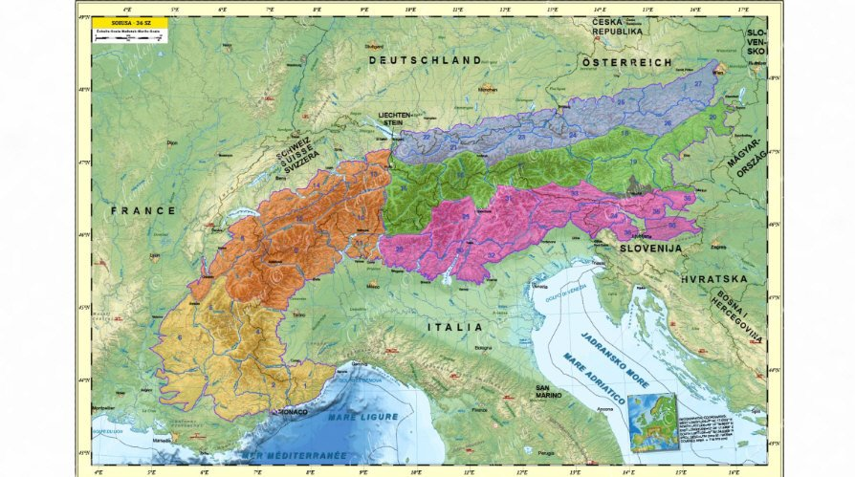

Slide 7
Zentralalpen
Nördlicher Teil:
  Beeinflusst durch Nordatlantik, Skandinavien und Russland
  Eher kontinentales Klima
Mittlerer Teil:
  Beeinflusst durch Westwinde
  Auch eher kontinental

Slide 8
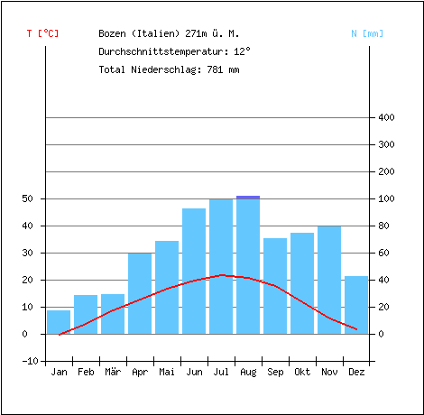
Südlicher Teil:
  Beeinflusst durch das Mittelmeer
    → hohe Niederschläge
  Eher Maritim

Slide 9
Wetterphänomen „favonio“

Slide 10
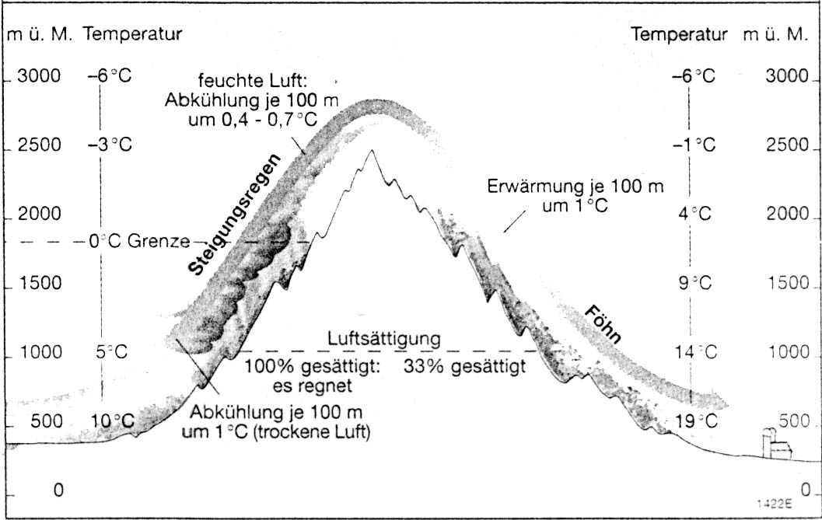
Föhn

Slide 11
Erkennungsmerkmal:
  Fetzenartige Wolken (Lenticularis Wolken) die sich nicht bewegen

